Slide 1
Semantisatieverhaal: Wie van jullie heeft afgelopen zondag een pannenkoek op zijn hoofd gelegd?? Niemand? Ik wel! Want ik vierde Sint Pannekoek zondag. Misschien denk je, huh, Sint Pannekoek?? Ja, op 29 november jongsleden was het Sint Pannekoek. Jongstleden betekent afgelopen. Afgelopen 29 november was het Sint Pannekoek. En dat vier je met een stapel pannenkoeken, én eentje op je hoofd. Sint Pannekoek is een feestdag die door striptekenaar Jan Kruis, (van Jan, Jans en de kinderen), is bedacht. Jan Kruis bedacht de legende van Sint Pannekoek. Een legende is een persoon die heel veel heeft bereikt en daardoor beroemd is. Sint Pannekoek maakte zijn debuut in een stripje van Jan Jans en de kinderen in 1986. Het debuut is de eerste keer dat iemand iets doet. De opa in dat stripje verzint een smoes om pannenkoeken te kunnen eten en verzint dat het die dag Sint Pannekoek is, en dat er dus echt pannenkoeken gegeten moeten worden. Ze leggen allemaal een pannenkoek op het hoofd en zeggen “Een vrolijke en gezegende Sint Pannekoek!” Dit stripje is niet onopgemerkt gebleven. Niet onopgemerkt blijven betekent veel aandacht krijgen. Dit stripverhaaltje kreeg veel aandacht. Veel mensen vonden het zo leuk dat ze ook op 29 november Sint Pannekoek gingen vieren. En wij dus ook! Op sociale media zag je allemaal foto’s van mensen met pannenkoeken op hun hoofd. Kijk, ook bij een vriendin van mij (klik voor extra dia). Hier lachen ze nog. Ik hoorde later dat ze fysieke problemen had gekregen. Fysiek betekent lichamelijk. Ze had lichamelijke klachten gekregen. Klachten met haar lichaam. Ze had buikpijn gekregen. De pannenkoeken waren niet zo goed gelukt. Ze waren niet gaar. En dus kampte ze met buikpijn. Kampen met betekent last hebben van. Ze had last van buikpijn. Het was heel intens zei ze. Intens betekent heel erg, of hevig. De buikpijn was intens. Ze had intense fysieke klachten. Gelukkig is het eten van pannenkoeken die niet gaar zijn niet dodelijk. Het werd haar dus niet fataal. Fataal betekent dodelijk. Ze ging er niet dood aan. Ze had ook nog perikelen met haar man. De perikelen betekent lastige of gevaarlijke problemen. Ze had een lastig probleem. Ze hadden ruzie gekregen omdat hij de pannenkoeken gebakken had. Ze heeft hem geschorst als kok in huis. Schorsen betekent iemand voor een tijdje verbieden zijn of haar functie uit te oefenen, meestal als straf. En daar was haar man het niet mee eens. Gelukkig ging het Sint Pannekoek feest bij ons thuis heel goed. We hebben leuke selfies gemaakt met pannenkoeken op onze hoofden en we lazen samen de legende van Sint Pannekoek. Wie van jullie wil volgend jaar ook Sint Pannekoek gaan vieren?

Slide 2
Mariët Bolding-Koster Gerarda Das
Mandy Routledge
Francis Vrielink
Week 49 – 1 december 2020
Niveau B

Slide 3
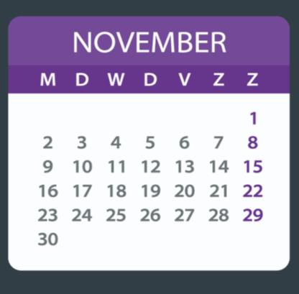
jongstleden

Slide 4
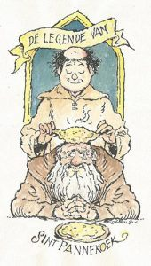
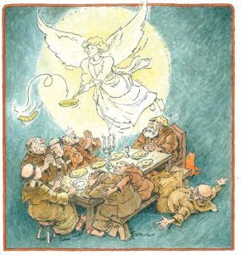
de legende
Sintpannekoek.nl
Sintpannekoek.nl
Notes:
Bron: sintpannekoek.nl

Slide 5
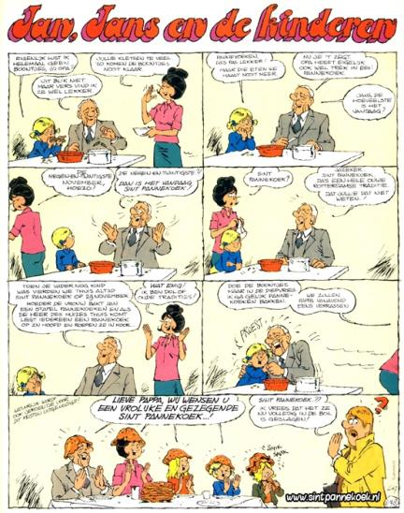
het debuut
1986

Slide 6
niet onopgemerkt blijven

Slide 7
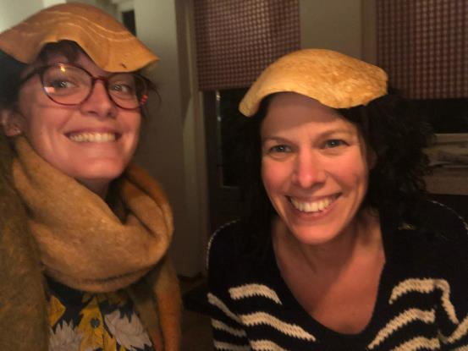

Slide 8
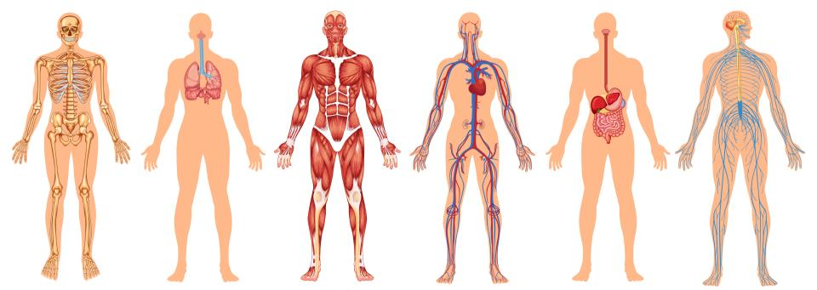
fysiek

Slide 9
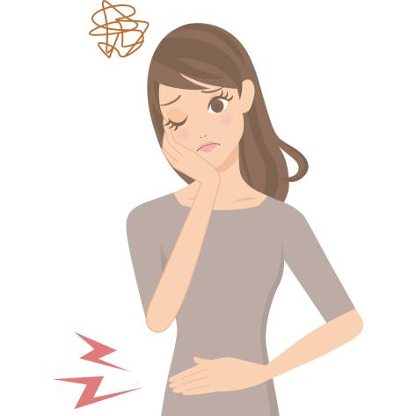
kampen met

Slide 10
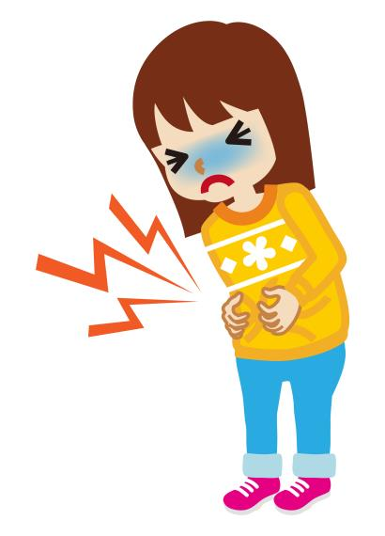
intens

Slide 11
fataal

Slide 12
de perikelen

Slide 13
schorsen

Slide 14
Op de woordmuur:

Slide 15
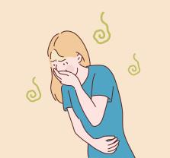
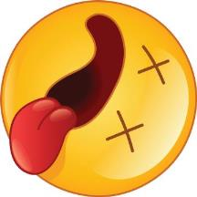
schadelijk
fataal
= het raakt beschadigd
Drie biertjes drinken is schadelijk voor je lijf .
= dodelijk, het gaat dood
Dertig biertjes drinken is fataal voor je lijf.

Slide 16
de
de
waarschuwing
schorsing
= wijzen op iets vervelends dat kan gaan gebeuren
Ze waarschuwde hem. “Nog één keer pannenkoeken die niet gaar zijn, en je mag een tijdje niet meer koken.”
= iemand voor een tijdje verbieden zijn of haar functie te beoefenen, meestal als straf.
Hij werd geschorst als kok in huis.

Slide 17
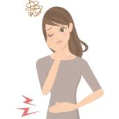
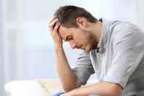
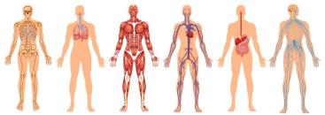
fysiek
mentaal
= lichamelijk
Ze had buikpijn. Dat is een fysieke klacht.
= geestelijk
Hij voelt zich somber. Dat is een mentale klacht.

Slide 18
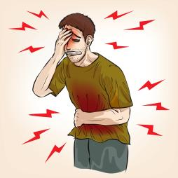
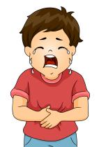
De fysieke klachten waren intens.
intens
fors
= heel erg, hevig
gematigd

Slide 19
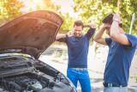
fysieke klachten
kampen met
= last hebben van
autopech
zeurende schoonmoeder

Slide 20
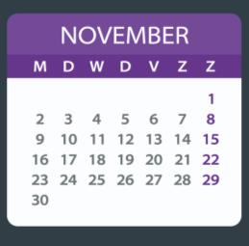
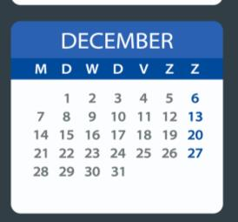
jongstleden
aankomend
= afgelopen (wordt gezegd van een datum of dag)
Op 29 november jongstleden was het Sint Pannekoek.
= eerstvolgend, wat nog komt
Aankomend weekend is het Sinterklaas.

Slide 21
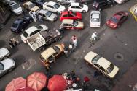
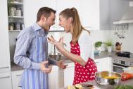
de perikelen
= de lastige of gevaarlijke problemen
de verkeers-
de huwelijks-
de werk-
perikelen
perikelen
perikelen

Slide 22
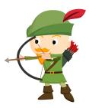
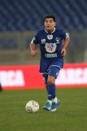
de legende
= de persoon die heel veel bereikt heeft en daardoor beroemd is
Sint Pannekoek
Robin Hood
Diego Maradona
Sintpannekoek.nl

Slide 23
niet onopgemerkt blijven = veel aandacht krijgen
Het stripje met Sint Pannekoek was niet onopgemerkt gebleven.

Slide 24
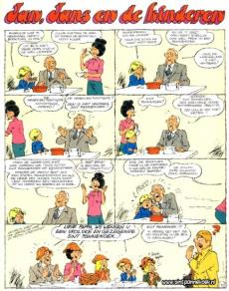
het debuut =
de eerste keer dat iemand iets doet
Sint Pannekoek maakte zijn debuut in een stripje van Jan, Jans en de kinderen, in 1986 .
1986

